Slide 1


Bootstrap3
简洁、直观、强悍、移动设备优先的前端开发框架，
让web开发更迅速、简单。

Slide 2
目录
1
2
3
4
介绍
入门
进阶
总结

Slide 3




介绍 - 发展史
2010
兴趣小组成立
Twitter将其开源
2011
2012
2.0版
Bootstrap3
2013

Slide 4

介绍 - 什么是Bootstrap
1.前端样式开发框架
2.jQuery>= 1.9.0
3.支持响应式(ie8+)
4.样式源码基于Less
响应式前端开发解决方案！

Slide 5
目录
1
2
3
4
介绍
入门
进阶
总结

Slide 6
入门 - 响应式前端开发
一个网站能够兼容多个终端
  不同终端
  不同分辨率--屏幕宽度
  移动端的屏幕定向

Slide 7
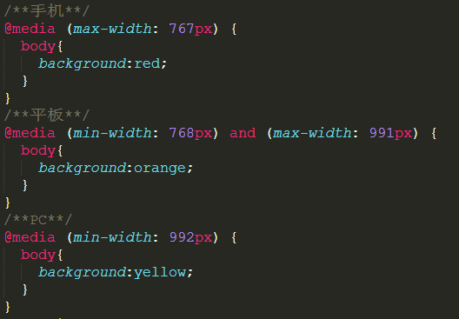
入门 - 响应式前端开发
媒体查询
<meta name="viewport" content="width=device-width, initial-scale=1.0">

Slide 8
入门 - 下载与引入
版本
  预编译版
  编译版本
引入：
<link rel="stylesheet" type="text/css" href="css/bootstrap.css">
<script src="js/jquery.js" type="text/javascript"></script>
<script src="js/bootstrap.js" type="text/javascript"></script>

Slide 9
入门 - 栅格系统
响应式的实现关键
  @media：媒体查询
  .container：居中对齐、不可嵌套
  .row：表示一行，包含在.container中
  12列
  .col-xs-*： 超小屏幕设备 手机 (<768px)
  .col-sm-*：小屏幕设备 平板 (≥768px)
  .col-md-*：中等屏幕设备 PC桌面 (≥992px)
  .col-lg-*：大屏幕设备 PC桌面 (≥1200px)
  .visible-xs、.hidden-xs：响应式工具类

Slide 10
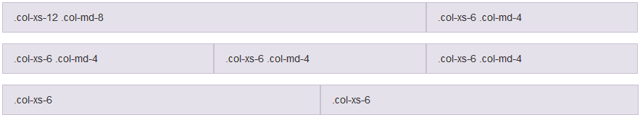
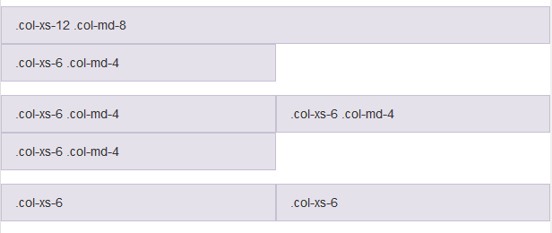
入门 - 栅格系统
图解
<table>
<tr>
<td colspan="8">
.col-xs-12 .col-md-8
</td>
<td colspan="4">
.col-xs-6 .col-md-4
</td>
</tr>
<tr> ... </tr>
</table>
<div class="container">
<div class="row">
<div class="col-xs-12 col-md-8">
.col-xs-12 .col-md-8
</div>
<div class="col-xs-6 col-md-4">
.col-xs-6 .col-md-4
</div>
</div>
<div class="row"> ... </div>
<div>

Slide 11
入门 - 栅格系统
方便简单的完成响应式页面开发
  代码结构简单
  不同的分辨率对应不同的col-*-*类
  无需考虑浮动
  无需考虑宽度

Slide 12

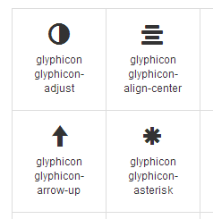




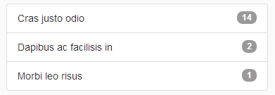
入门 - 基本组件
Glyphicons图标
按钮组
输入框组
导航
列表组
进度条
...

Slide 13
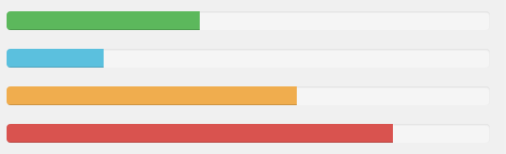
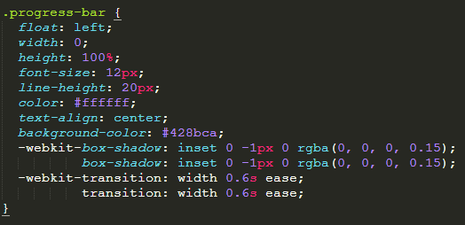
入门 - 进度条
展示数据对比
利用setInterval函数修改宽度动态显示进度。
<div class="progress">
<div class="progress-bar" style="width: 60%;">
</div>
</div>

Slide 14
入门 - 隐藏的JS
依赖于jQuery1.9.0+
data-api
  无需写一行JavaScript代码，这是Bootstrap中的一等API。
  关闭：$(document).off('.data-api')
  关闭特定的插件：$(document).off('.alert.data-api')
  赋值：
  取值：
<span id="dataTest" data-zid="2014">data属性</span>
$("#dataTest").data("zid","2015");
var zid = $("#dataTest").data("zid");

Slide 15


入门 -工具提示 tooltip.js
简单方便
界面友好
<button type="button“ class="btn btn-default“
data-toggle="tooltip"
data-placement="left“
title="左侧提示">
左侧Tooltip
</button>
<a id=“ tooltipDemo ”>js调用</a>
var options = {
title: "button标签无法使用",
placement: "right"
}
$("#tooltipDemo").tooltip(options);

Slide 16
目录
1
2
3
4
介绍
入门
进阶
总结

Slide 17
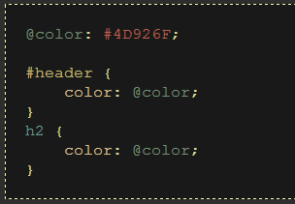
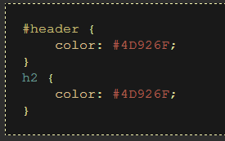
进阶 - Less
变量、混合、嵌套、函数和运算
variables.less
  基本变量赋值文件
mixins.less
  公用样式文件
其他组件私有样式文件
编译后

Slide 18
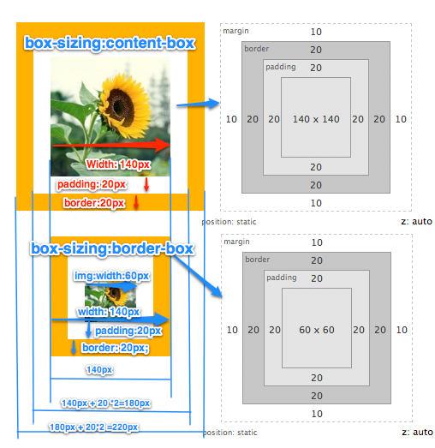
进阶 - box-sizing
怪异模式盒模型
  content-box
    标准
  border-box
    Width包括padding与border
*,
*:before,
*:after {
-webkit-box-sizing: border-box;
-moz-box-sizing: border-box;
box-sizing: border-box;
}

Slide 19
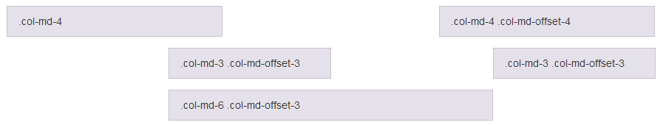
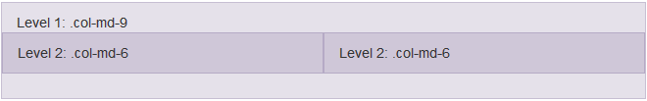
进阶 - 栅格的偏移与嵌套
列右偏移：增加了列的左侧margin
嵌套列
列排序：修改right与left值

Slide 20
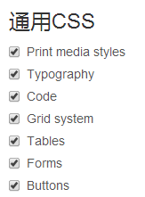
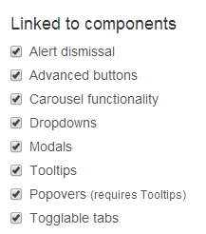
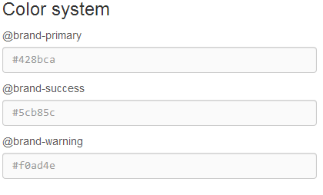
进阶 - 定制

Slide 21
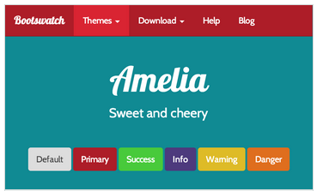
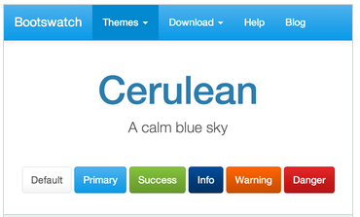
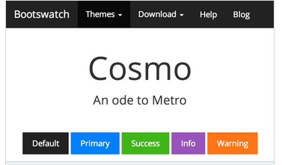
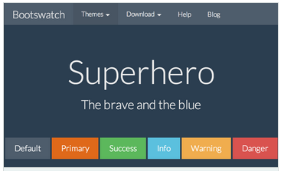
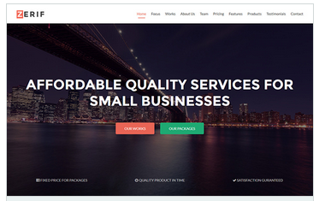
进阶 – 主题下载

Slide 22
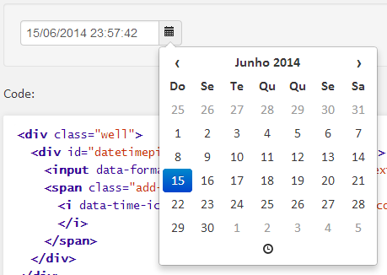
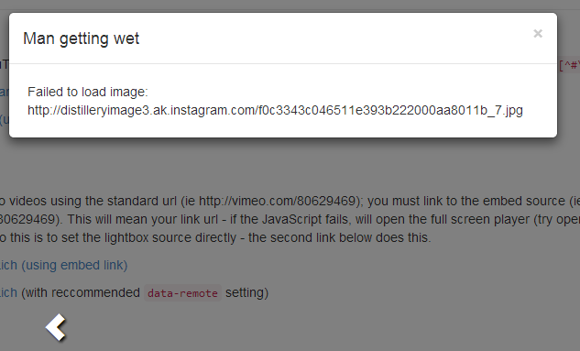
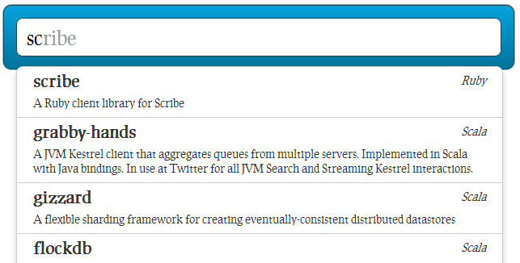
进阶 - jQ插件
Datetime
Lightbox
typeahead.js
…

Slide 23
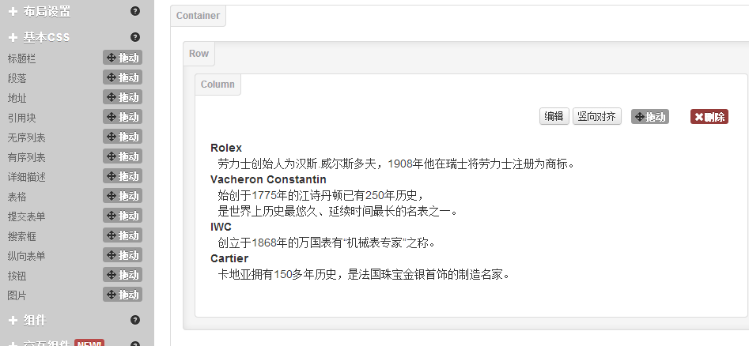
进阶 - bootstrap设计工具
layoutit

Slide 24
目录
1
2
3
4
介绍
入门
进阶
总结

Slide 25
为什么使用BootStrap
轻量可定制化
  它使用了足够简单的解决问题的办法，于是大家都可以或是改写他，或是利用他，或是补充他。
开发简单、节省时间
  组件化
  主题、页面风格一致
兼容性强
  响应式

